Slide 1

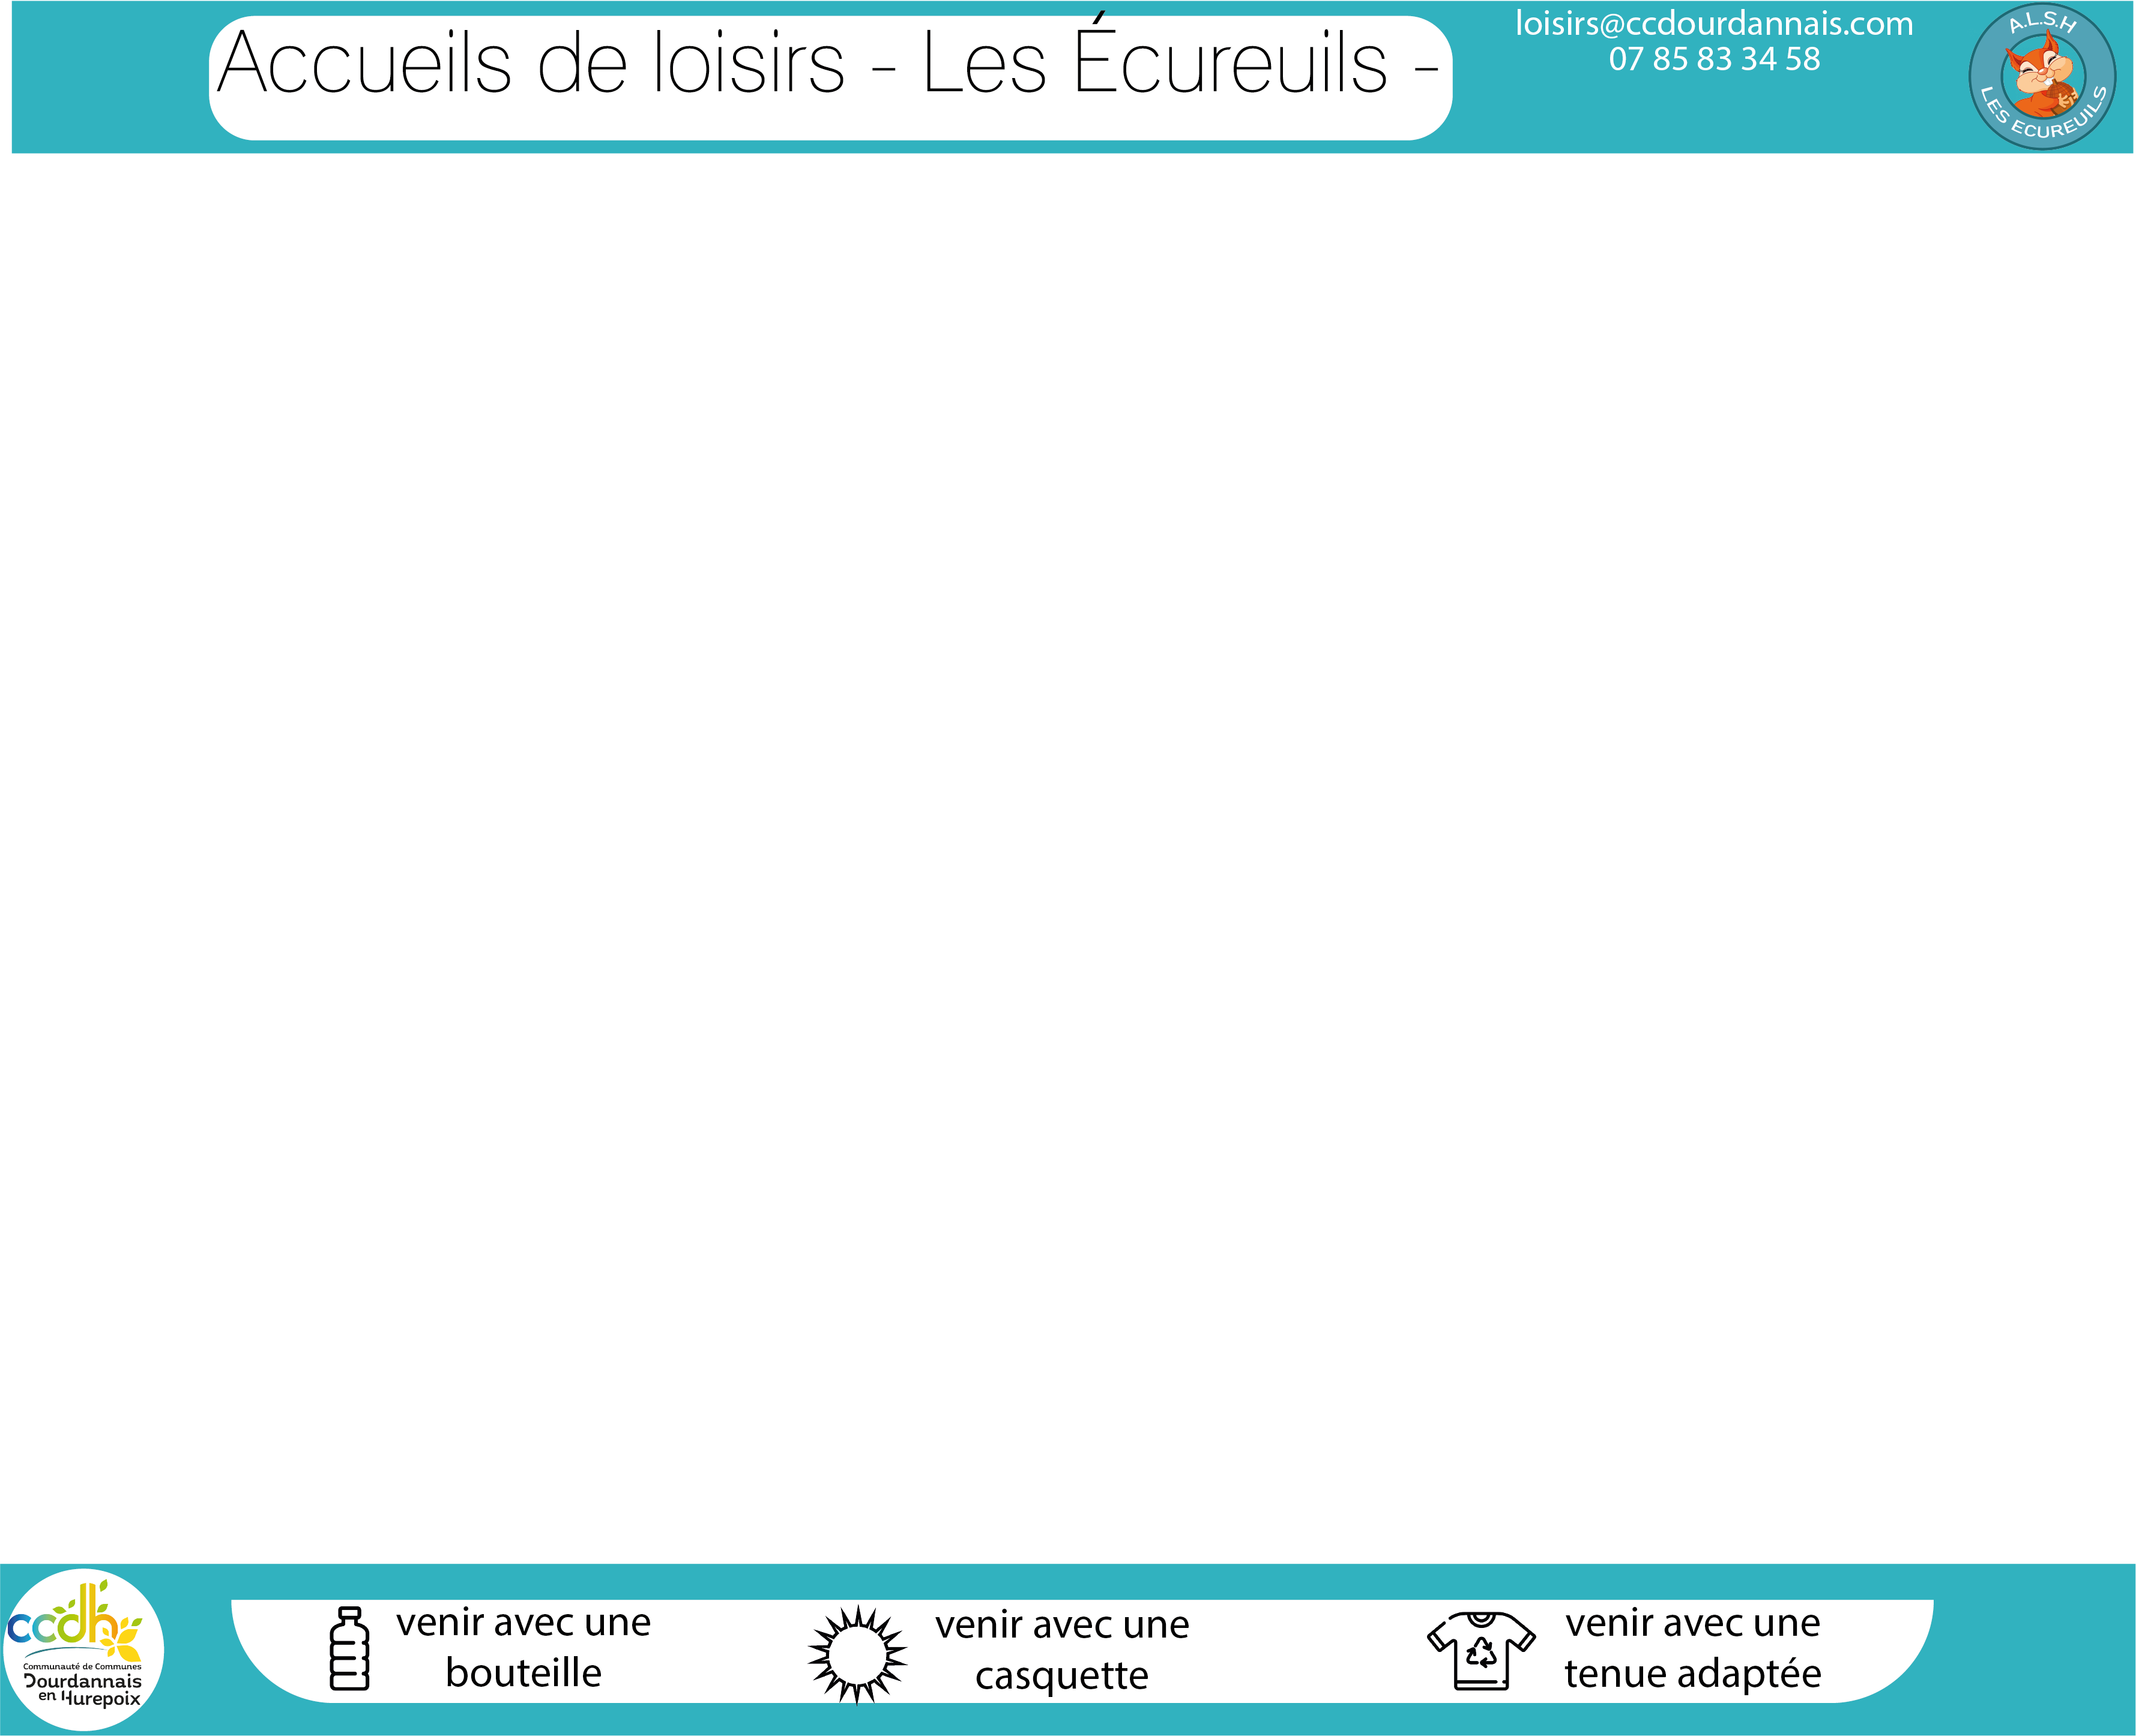


MATER
PLANNING ACTIVITES – MERCREDIS NOVEMBRE 2025
Mercredi 4 | Mercredi 11 | Mercredi 18 | Mercredi 25
Les monstres en furie | Baguette magique | Création totems/ Construction d’épée | Licorne magique
Les monstres en furie | Quête du Dragon | Chasse aux totems | Casque d'astronaute
MATIN
APRES-MIDI

Slide 2

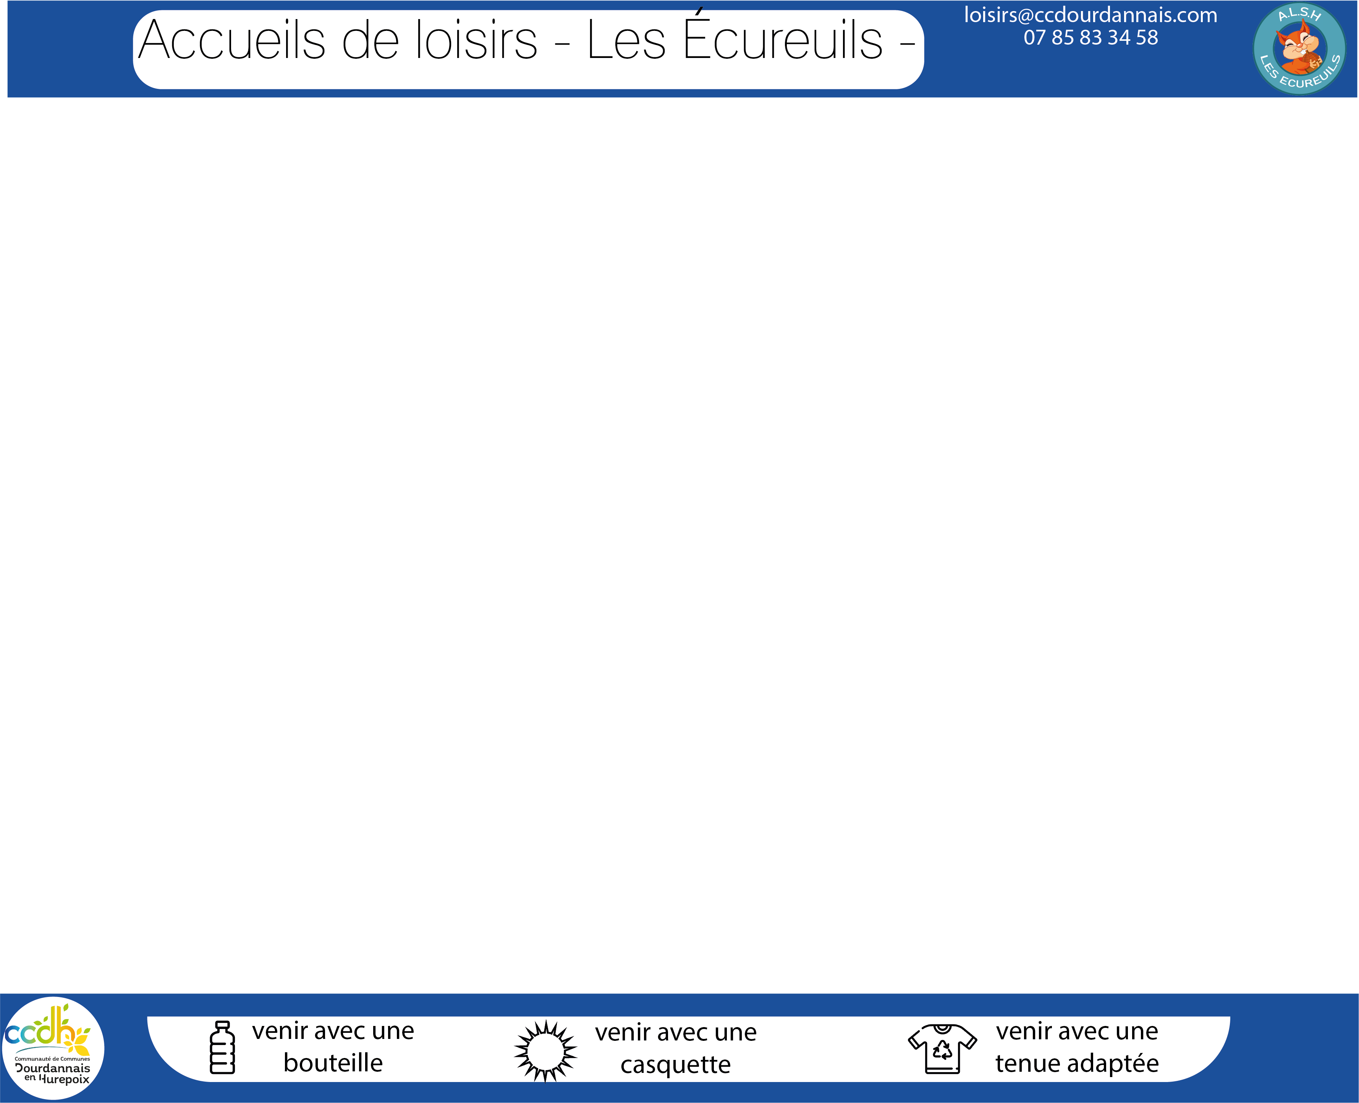

ELEM
PLANNING ACTIVITES – MERCREDIS NOVEMBRE 2025
Mercredi 1 | Mercredi 8 | Mercredi 15 | Mercredi 25
Les monstres en furie | Attrapes rêves/Totem amérindien/ Coiffe indienne | Marionnette dragon/mon petit dragon | Masque de Méduse en relief/Le tissage de Pénélope/Ulysse en pixel art
Les monstres en furie | Attaque des totems | Chasse aux dragons | Jeu Les anneaux olympiques/les Trésors d'Ulysse
MATIN
APRES-MIDI

